Slide 1

LIBERTATE ÎN CRISTOS | SESIUNEA 6 | DĂRÂMAREA ÎNTĂRITURILOR
DĂRÂMAREA ÎNTĂRITURILOR
SESIUNEA 6
Clic aici pentru vizualizare fără „Pauză de meditare”
Notes:
1

Slide 2
LIBERTATE ÎN CRISTOS | SESIUNEA 6 | DĂRÂMAREA ÎNTĂRITURILOR
Ce este o întăritură
„Un tipar de gândire impregnat de deznădejde care ne determină să acceptăm anumite situații ca fiind de neschimbat, deși știm că sunt contrare voii lui Dumnezeu.”
Ed Silvoso
„Întăriturile sunt obiceiuri mentale de gândire care nu sunt în concordanță cu Cuvântul lui Dumnezeu” Neil Anderson

Slide 3
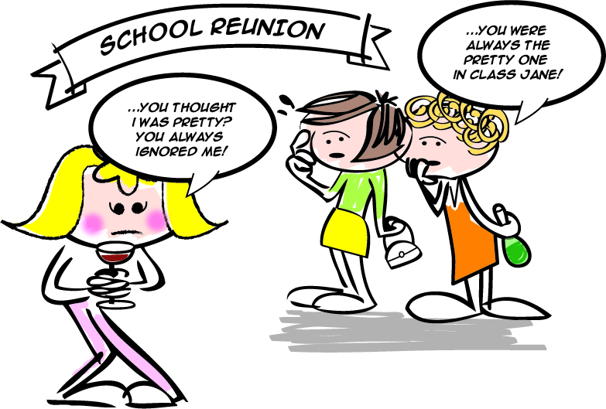
LIBERTATE ÎN CRISTOS | SESIUNEA 6 | DĂRÂMAREA ÎNTĂRITURILOR
ȘCOLARĂ
...TU ÎNTOTDEAUNA AI FOST CEA MAI DRĂGUȚĂ DIN CLASĂ, JANE!
REUNIUNE
VOI CREDEAȚI CĂ SUNT DRĂGUȚĂ? DAR ÎNTOTDEAUNA
M-AȚI IGNORAT!

Slide 4
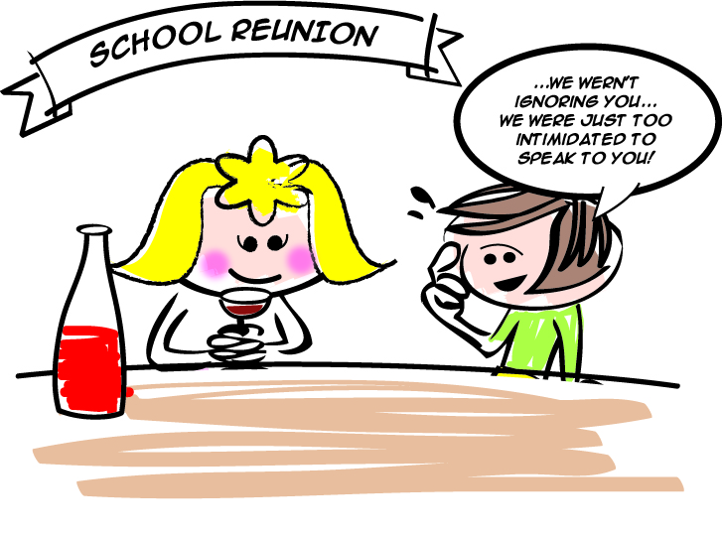
LIBERTATE ÎN CRISTOS | SESIUNEA 6 | DĂRÂMAREA ÎNTĂRITURILOR
REUNIUNE
ȘCOLARĂ
...NU TE IGNORAM... ERAM PUR ȘI SIMPLU PREA INTIMIDATE SĂ ÎȚI VORBIM!

Slide 5
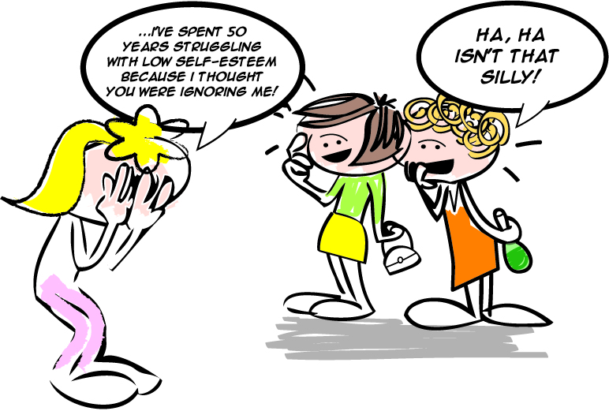
LIBERTATE ÎN CRISTOS | SESIUNEA 6 | DĂRÂMAREA ÎNTĂRITURILOR
...50 DE ANI M-AM LUPTAT CU O PĂRERE PROASTĂ DESPRE MINE, FIINDCĂ AM CREZUT CĂ M-AȚI IGNORAT!
HA, HA, NU-I AȘA
CĂ E O PROSTIE?

Slide 6
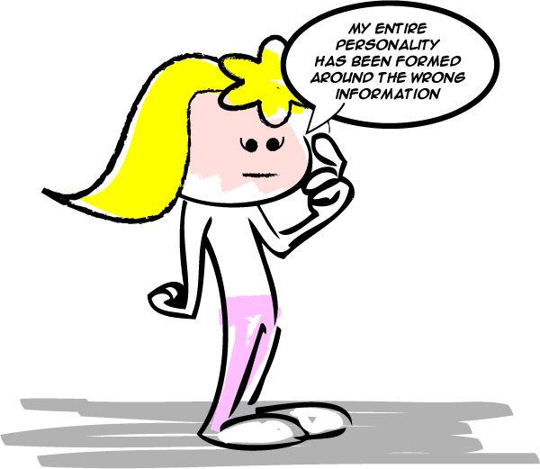
LIBERTATE ÎN CRISTOS | SESIUNEA 6 | DĂRÂMAREA ÎNTĂRITURILOR
ÎNTREAGA MEA PERSONALITATE A FOST FORMATĂ ÎN JURUL ACESTEI INFORMAȚII ERONATE

Slide 7
LIBERTATE ÎN CRISTOS | SESIUNEA 6 | DĂRÂMAREA ÎNTĂRITURILOR
Pauză de meditare 1
Citiți Romani 6:1-7. Pasajul spune că noi „am murit față de păcat” și nu trebuie „să mai fim robi ai păcatului”. Cum vă simțiți când sunteți prinși într-un tipar de comportament despre care știți că este greșit, dar din care se pare că nu reușiți să scăpați?
De ce credeți că mulți creștini se mulțumesc cu o viață creștină de calitate inferioară?
Puteți oferi exemple de lucruri care s-au spus despre cineva (despre voi sau despre altcineva) și de care persoana aceea nu poate scăpa sau care o urmăresc tot timpul? De vreme ce Dumnezeu este bun și nu ne pune înainte lucruri imposibile, ce speranță de schimbare avem?

Slide 8
LIBERTATE ÎN CRISTOS | SESIUNEA 6 | DĂRÂMAREA ÎNTĂRITURILOR
Cum se formează întăriturile?
Mediu:
Familie, comunitate, școală, prieteni etc.
Experiențe traumatice:
Nu experiența în sine, ci minciunile pe care le credem în urma ei.

Slide 9
LIBERTATE ÎN CRISTOS | SESIUNEA 6 | DĂRÂMAREA ÎNTĂRITURILOR
Dacă ceea ce crezi nu reflectă adevărul, atunci ceea ce simți nu va reflecta realitatea.

Slide 10
LIBERTATE ÎN CRISTOS | SESIUNEA 6 | DĂRÂMAREA ÎNTĂRITURILOR
Cum se formează întăriturile
Mediu
Familie, comunitate, școală, prieteni etc.
Experiențe traumatice
Nu experiența în sine, ci minciunile pe care le credem în urma ei.
Ispita
Notes:
10

Slide 11
LIBERTATE ÎN CRISTOS | SESIUNEA 6 | DĂRÂMAREA ÎNTĂRITURILOR
Ispita
O încercare de a ne face să trăim în independență față de Dumnezeu.
Dumnezeu pregătește întotdeauna o cale de scăpare.

Slide 12
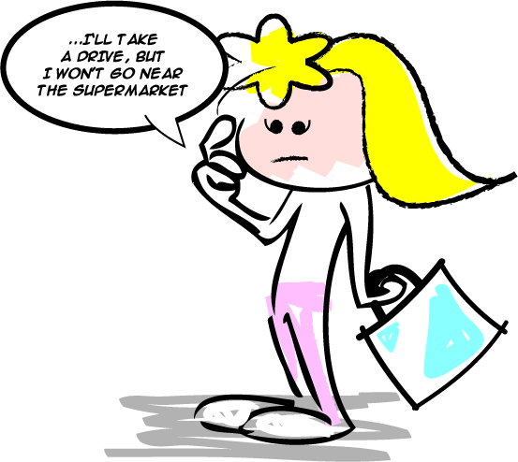
LIBERTATE ÎN CRISTOS | SESIUNEA 6 | DĂRÂMAREA ÎNTĂRITURILOR
...VOI IEȘI CU MAȘINA, DAR NU MERG ÎN DIRECȚIA MAGAZINULUI!

Slide 13
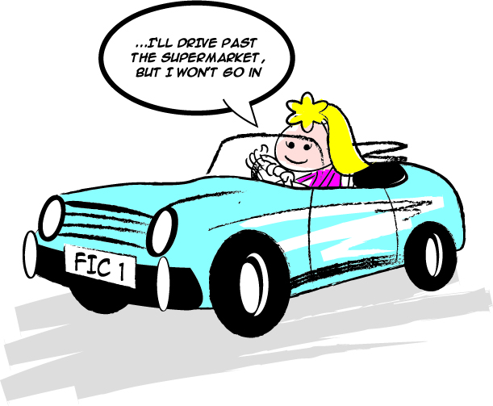
LIBERTATE ÎN CRISTOS | SESIUNEA 6 | DĂRÂMAREA ÎNTĂRITURILOR
...VOI CONDUCE PE LÂNGĂ SUPERMARKET, DAR NU VOI INTRA!

Slide 14
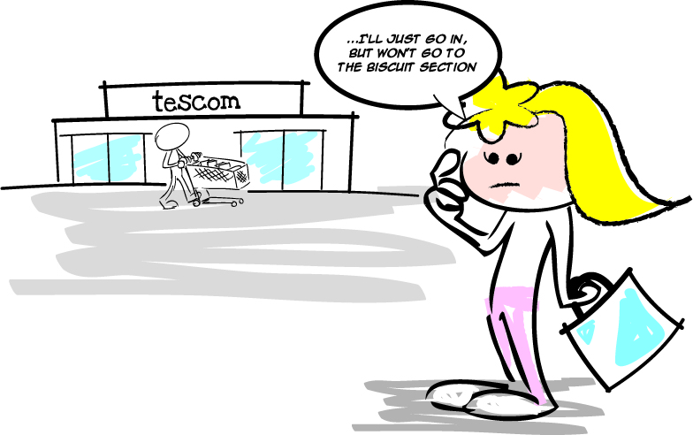
LIBERTATE ÎN CRISTOS | SESIUNEA 6 | DĂRÂMAREA ÎNTĂRITURILOR
...VOI INTRA, DAR NU VOI MERGE LA STANDUL DE BISCUIȚI!

Slide 15
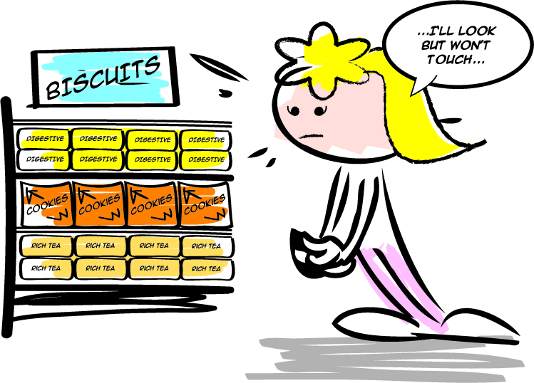
LIBERTATE ÎN CRISTOS | SESIUNEA 6 | DĂRÂMAREA ÎNTĂRITURILOR
...MĂ VOI UITA, DAR NU VOI ATINGE...!

Slide 16
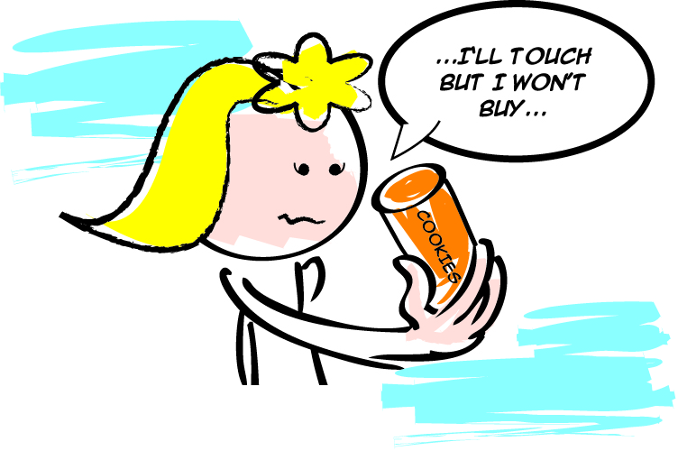
LIBERTATE ÎN CRISTOS | SESIUNEA 6 | DĂRÂMAREA ÎNTĂRITURILOR
...VOI ATINGE, DAR NU VOI CUMPĂRA...!

Slide 17
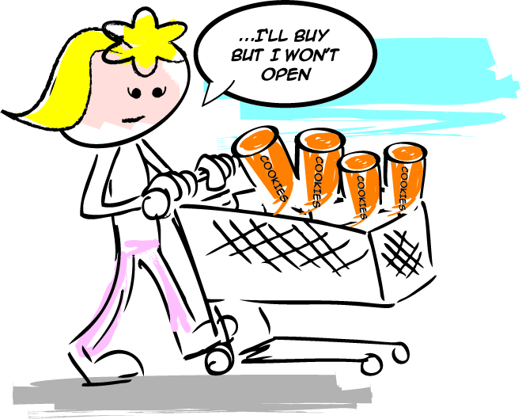
LIBERTATE ÎN CRISTOS | SESIUNEA 6 | DĂRÂMAREA ÎNTĂRITURILOR
...VOI CUMPĂRA, DAR NU VOI DESCHIDE!

Slide 18
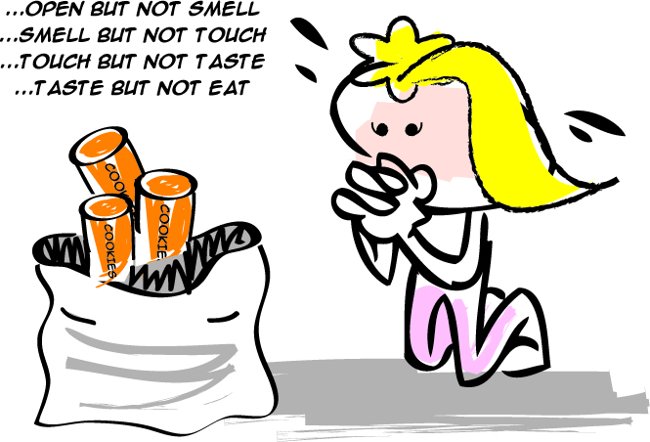
LIBERTATE ÎN CRISTOS | SESIUNEA 6 | DĂRÂMAREA ÎNTĂRITURILOR
...VOI DESCHIDE, DAR NU VOI MIROSI!
...VOI MIROSI, DAR NU VOI ATINGE!
...VOI ATINGE, DAR NU VOI GUSTA!
...VOI GUSTA, DAR NU VOI MÂNCA!

Slide 19
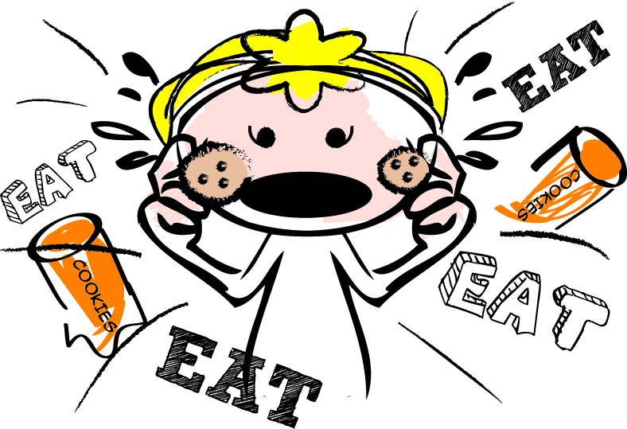
LIBERTATE ÎN CRISTOS | SESIUNEA 6 | DĂRÂMAREA ÎNTĂRITURILOR
MĂNÂNC
MĂNÂNC
MĂNÂNC
MĂNÂNC

Slide 20
LIBERTATE ÎN CRISTOS | SESIUNEA 6 | DĂRÂMAREA ÎNTĂRITURILOR
Ispita
O încercare de a ne face să trăim în independență față de Dumnezeu.
Dumnezeu oferă întotdeauna o cale de scăpare.
Practicați „gândirea la prag”.
Notes:
20

Slide 21
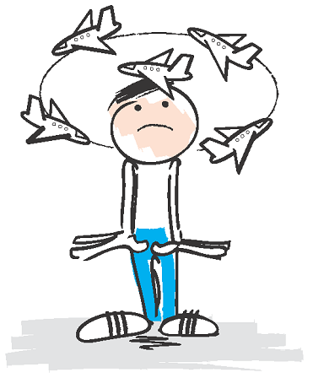
LIBERTATE ÎN CRISTOS | SESIUNEA 6 | DĂRÂMAREA ÎNTĂRITURILOR

Slide 22
LIBERTATE ÎN CRISTOS | SESIUNEA 6 | DĂRÂMAREA ÎNTĂRITURILOR
Pauză de meditare 2
Dacă sunteți ispitiți și vi se pare imposibil să biruiți ispita, ce încurajare puteți găsi în înțelegerea Bibliei?
Dacă ați cedat ispitei în trecut, în ce fel vă puteți pregăti pentru a birui o ispită viitoare?

Slide 23

LIBERTATE ÎN CRISTOS | SESIUNEA 6 | DĂRÂMAREA ÎNTĂRITURILOR
Efecte ale întăriturilor
Perspectivă greșită asupra realității.

Slide 24
LIBERTATE ÎN CRISTOS | SESIUNEA 6 | DĂRÂMAREA ÎNTĂRITURILOR
Cât sunt de sus cerurile față de pământ, atât de sus sunt căile Mele față de căile voastre și gândurile Mele față de gândurile voastre. (Isaia 55:9)

Slide 25
LIBERTATE ÎN CRISTOS | SESIUNEA 6 | DĂRÂMAREA ÎNTĂRITURILOR
Încrede-te în Domnul din toată inima ta și nu te bizui pe înțelepciunea ta. Recunoaște-L în toate căile tale și El îți va netezi cărările (Proverbe 3:5-6)

Slide 26
LIBERTATE ÎN CRISTOS | SESIUNEA 6 | DĂRÂMAREA ÎNTĂRITURILOR
Efecte ale întăriturilor
Perspectivă greșită asupra realității.
Alegeri greșite.
Notes:
26

Slide 27
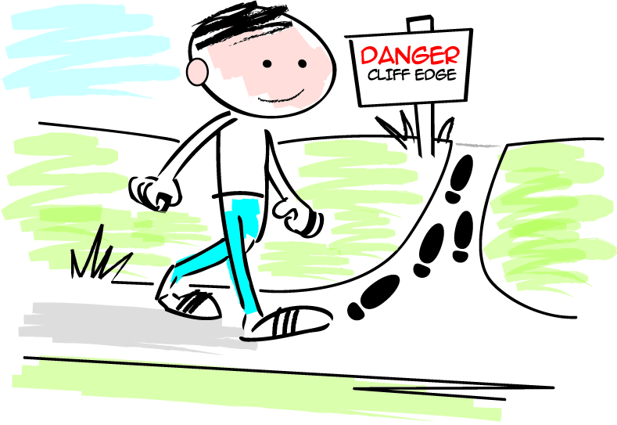
LIBERTATE ÎN CRISTOS | SESIUNEA 6 | DĂRÂMAREA ÎNTĂRITURILOR
PERICOL
PRĂPASTIE!

Slide 28
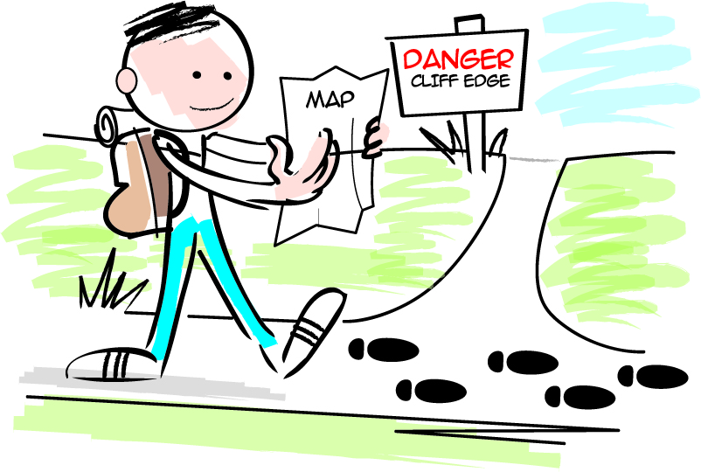
LIBERTATE ÎN CRISTOS | SESIUNEA 6 | DĂRÂMAREA ÎNTĂRITURILOR
PERICOL
PRĂPASTIE!
HARTĂ

Slide 29
LIBERTATE ÎN CRISTOS | SESIUNEA 6 | DĂRÂMAREA ÎNTĂRITURILOR
Pauză de meditare 3
Cât de ușor vă vine să alegeți să credeți ceea ce spune Dumnezeu că este adevărat, chiar dacă nu simțiți că este adevărat?
Puteți da un exemplu când ați făcut lucrul acesta și care a fost rezultatul acelei acțiuni?

Slide 30
LIBERTATE ÎN CRISTOS | SESIUNEA 6 | DĂRÂMAREA ÎNTĂRITURILOR
Dărâmarea întăriturilor
Verifică să nu existe viruși!
Înnoieșteți mintea!
Fă orice gând rob!

Slide 31

Finalul prezentării, apasă [esc] pentru a ieși

